Slide 1
第19讲
Java网络编程

Slide 2
课程回顾
线程是比进程更小的执行单位，是在进程的基础上进行的进一步划分；多线程是指一个进程在执行过程中可以产生多个线程
Java中实现多线程有三种方式：继承Thread类、实现Runnable接口和使用Timer和TimerTask组合
继承Thread类不适合于多个线程共享资源
实现Runnable接口可以方便地实现资源共享
解决线程中资源共享的安全问题可以使用同步代码块和同步方法实现
线程在整个生命周期中具有创建、运行、阻塞、死亡4种状态

Slide 3
本讲内容
网络编程基本知识
TCP网络编程
UDP网络编程

Slide 4
本讲目标
掌握网络编程基本知识
掌握TCP服务器端与客户端的通信
掌握UDP服务器端与客户端的通信

Slide 5
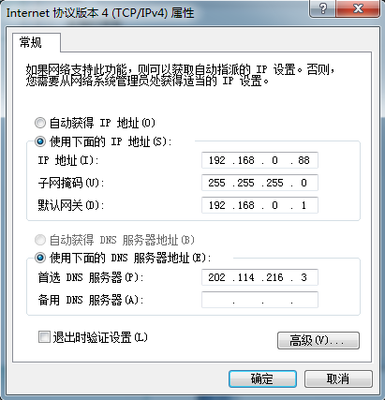
1.网络编程基础知识
IP地址与端口号
IP地址是区分不同计算机的唯一标识
端口号是网络应用程序的区分标识
Notes:
网络编程的实质就是两个或多个设备（例如计算机）之间的数据传输
对于网络编程来说，最主要的是计算机和计算机之间的通信，所以首先要解决的问题是找到网络上的计算机
要找到网络上的计算机，就要了解IP地址的概念

Slide 6
1.网络编程基础知识
网络通讯过程
在网络通讯中，第一次主动发起通讯的程序就是客户端（Client）程序，而在第一次通讯中等待连接的程序就是服务器端(Server)程序。
一旦通讯建立，则客户端和服务器端完全一样，没有区别
C/S结构和B/S结构
C/S：客户端/服务器端
B/S：浏览器/服务器端
协议
数据在传输会按照一定的格式进行编码，在接收时也必须按照同样的方式进行解码，在这个过程中，发送方和接收方所使用的编码格式，就可以称作协议。
而这种格式必须能够生成唯一的编码，按照该编码可以唯一的解析出发送数据的内容

Slide 7
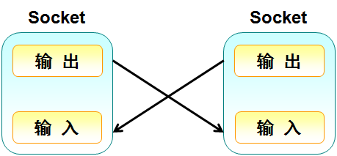
TCP与UDP
TCP协议：传输控制协议，提供可靠无差错的数据传输
UDP协议：用户数据报协议，不可靠的数据传输
Socket简介
  Socket（套接字）是网络驱动层提供给应用程序的接口和机制
  Socket是TCP网络编程的核心，发送接收消息都需要使用Socket
Notes:
使用手机时，向别人传递信息时有两种方式：拨打电话和发送短信
拨打电话可以保证将信息传递给对方，因为对方接听电话本身就确认收到了该信息。
发送短信价格低廉，使用方便。但是接收人有可能接收不到。而发送人也不知道接收人有没有收到。
在网络通讯中，TCP方式就类似于拨打电话，使用此方式进行网络通讯时，需要建立专门的虚拟连接，然后进行可靠的数据传输，如果数据发送失败，则客户端会自动重发该数据。
而UDP方式类似于发送短信，使用此方式进行网络通讯时，不需要建立专门的虚拟连接，传输也不是很可靠。如果发送失败，则客户端无法获得。

Slide 8
网络编程技术
客户端网络编程步骤：
指定服务器的IP地址和端口号
客户端建立网络连接
由客户端发送请示，服务器反馈响应，可多次交换
交换数据
关闭连接，释放程序占用的端口、内存等资源
关闭网络连接

Slide 9
网络编程技术
服务器端网络编程步骤：
监听开放给客户的端口
监听端口
获得客户端信息，包括IP地址和端口号
获得连接
处理接收到的数据，再把结果发送给客户端
关闭连接，释放程序占用的端口、内存等资源
关闭连接
交换数据

Slide 10
基础网络类
InetAddress类用于表示计算机IP地址，包含IP地址和域名相关的操作方法
主要方法
方法 | 类型 | 描述
public static InetAddress getByName(String host) | 方法 | 通过主机名或IP地址得到 一个InetAddress对象
public String getHostName() | 方法 | 获取IP地址对应的主机名
public String getHostAddress() | 方法 | 返回IP地址字符串
Notes:
在编程中经常使用InetAddress类的对象构造IP地址。也可以直接使用字符串来代表IP地址

Slide 11


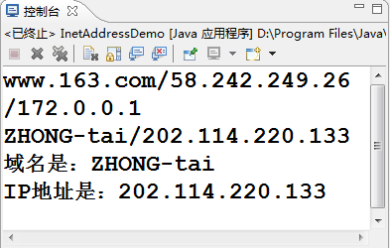
基础网络类
public class InetAddressDemo {
  public static void main(String[] args) {
    try {
      //获取指定域名的IP地址
      InetAddress inet1 = InetAddress.getByName("www.163.com");
      System.out.println(inet1);
      //使用IP地址创建对象
      InetAddress inet2 = InetAddress.getByName("172.0.0.1");
      System.out.println(inet2);
      //获得本机地址对象
      InetAddress inet3 = InetAddress.getLocalHost();
      System.out.println(inet3);
      //获得对象中存储的域名
      String host=inet3.getHostName();
      System.out.println("域名是："+host);
      //获得对象中存储的IP地址
      String ip=inet3.getHostAddress();
      System.out.println("IP地址是："+ip);
    } catch (Exception e) {}
  }
}

Slide 12
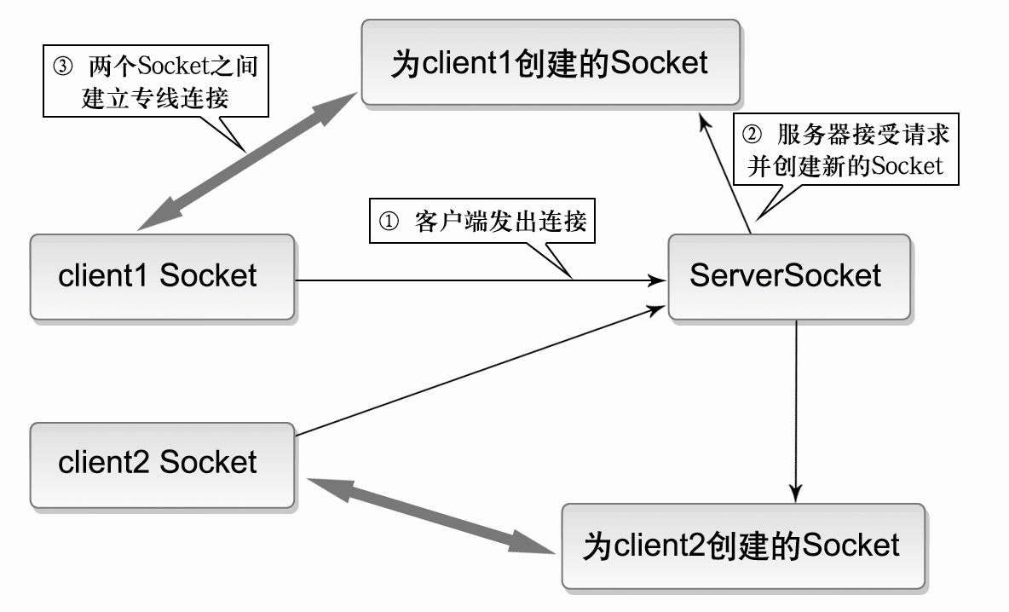
2.TCP网络编程概述

Slide 13
具体操作步骤
服务器程序创建一个ServerSocket，然后再用accept方法等待客户来连接；
客户端程序创建一个Socket并请求与服务器建立连接；
服务器接收客户的连接请求，并创建一个新的Socket与该客户建立虚拟连接；
刚才建立了连接的两个Socket在一个线程上对话；
服务器开始等待新的连接请求。

Slide 14
客户端连接
Socket类常用方法
方法 | 类型 | 描述
public Socket(String host,int port) | 构造方法 | 构造Socket对象,同时指定要连接服务器的主机名和端口号
public InputStream getInputStream() | 方法 | 返回套接字的输入流
public OutputStream getOutputStream() | 方法 | 返回套接字的输出流
public boolean isClosed() | 方法 | 判断套接字是否关闭
public void close() | 方法 | 关闭此Socket

Slide 15
服务器端连接
ServerSocket类的主要方法
方法 | 类型 | 描述
public ServerSocket(int port) | 构造方法 | 创建ServerSocket实例
public Socket accept() | 方法 | 等待客户端连接
public InetAddress getInetAddress() | 方法 | 返回服务器的IP地址
public boolean isClosed() | 方法 | 返回ServerSocket的关闭状态
public void close() | 方法 | 关闭ServerSocket

Slide 16
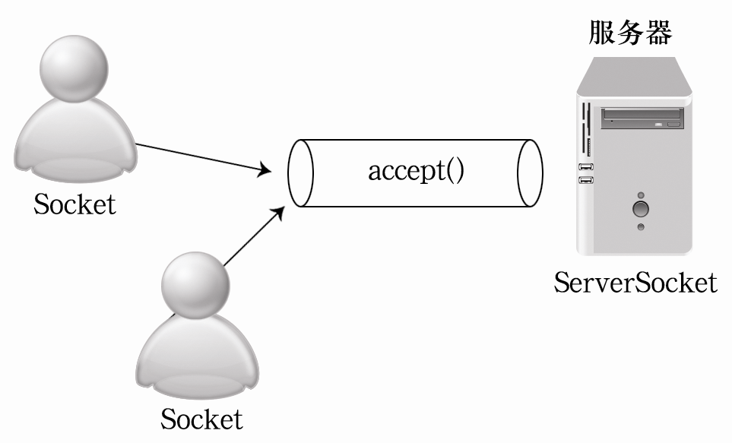
Socket类
TCP协议网络程序中，需提供服务器端程序和客户端程序
  服务器端调用ServerSocket类的accept()方法监听客户端的请求
连接一旦建立，就可以进行数据传输。此功能由JAVA IO实现，只需要从连接中获得输入流和输出流即可：将需要发送的数据写入连接对象的输出流中，在发送完成后从输入流中读取数据即可。

Slide 17
TCP客户端程序
客户端需使用Socket类建立与服务器端的连接
public class SimpleSocketClient {
  public static void main(String[] args) {
    Socket socket = null; // 声明客户端对象
    InputStream is = null; // 输入流
    OutputStream os = null; // 输出流
    try {
      String data = "Hello"; //要传递的数据
      socket = new Socket("127.0.0.1",10000); // 建立连接
      os = socket.getOutputStream(); // 创建输出流对象
      os.write(data.getBytes()); // 发送字节流
      is = socket.getInputStream(); // 获取输入流
      byte[] b = new byte[1024];
      int n = is.read(b); // 读取数据
      String getString = new String(b, 0, n); // 将读取的数据转换成字符串
      System.out.println("服务器反馈：" + getString); // 控制台输出数据
    } catch (Exception e) {}
  }
}
代码中建立了一个连接到IP地址为：172.0.0.1，端口号为：10000的TCP类型的网络连接，然后获得连接的输出流对象，将需要发送的字符串“Hello”转换为byte数组写入到输出流中。在数据发送出去以后，连接对象的输入流中读取服务器端的反馈信息。读取时使用IO中的各种读取方法进行读取。

Slide 18
TCP服务器端程序
public class SimpleSocketServer {
  public static void main(String[] args) {
    ServerSocket server = null; // 声明服务器端对象
    Socket socket = null;
    OutputStream os = null;
    InputStream is = null;
    try {
      server = new ServerSocket(10000); // 根据端口号进行监听
      socket = server.accept(); // 获得连接
      is = socket.getInputStream(); // 接收客户端发送的内容
      byte[] b = new byte[1024];
      int n = is.read(b);
      System.out.println("客户端发送内容：" + new String(b, 0, n)); // 输出
      os = socket.getOutputStream(); // 向客户端发送反馈内容
      os.write(b, 0, n);
    } catch (Exception e) {}
  }
}
提供10000端口进行数据通信
监听客户端请求
该服务器端只能处理一次数据交换，要进行多次数据交换，就要实现Socket复用

Slide 19
复用Socket连接
思路：
  建立连接后，将数据交换的逻辑写入一个循环中就可以了。
  只要循环不结束，则连接就不会被关闭。
  需要复用客户端连接和服务器端连接。
Socket socket = null; // 声明客户端对象
InputStream is = null; // 输入流
OutputStream os = null; // 输出流
String[] data = { "First", "Second", "Third" };
try {
  socket = new Socket("127.0.0.1", 10000); // 建立连接
  os = socket.getOutputStream(); // 创建输出流对象
  is = socket.getInputStream(); // 获取输入流
  byte[] b = new byte[1024];
  // 用循环将数组中数据依次发送到服务器端
  for (int i = 0; i < data.length; i++) {
    os.write(data[i].getBytes()); // 发送字节流
    int n = is.read(b); // 读取数据
    // 控制台输出数据
    System.out.println("服务器反馈：" + new String(b, 0, n));
  }
} catch (Exception e) {}

Slide 20
复用ServerSocket连接
ServerSocket server = null; // 声明服务器端对象
Socket socket = null;
OutputStream os = null;
InputStream is = null;
int port = 10000;
try {
  server = new ServerSocket(port); // 根据端口号进行监听
  socket = server.accept(); // 获得连接
  is = socket.getInputStream(); // 接收客户端发送的内容
  os = socket.getOutputStream();
  byte[] b = new byte[1024];
  for (int i = 0; i < 3; i++) {
    int n = is.read(b);
    System.out.println("客户端发送的内容为：" + new String(b, 0, n)); // 输出
    os.write(b, 0, n); // 向客户端发送反馈内容
  }
} catch (Exception e) {}
该服务器端只能接收单个客户端请求，处理多个客户端请求需加入多线程机制

Slide 21
支持多个客户端
思路：
  如果需要一个服务器端支持多个客户端，必须使用线程
  当服务器端接收到一个连接时，启动一个专门的线程来处理和该客户端的通讯即可
将服务器端分成两个部分：
  一个部分专门用于接收客户端连接，然后开户专门的逻辑线程处理此连接；
  另一个部分专门实现对客户端连接的逻辑处理，将处理的逻辑放置在run()方法中
主要针对服务器端进行改造即可

Slide 22
服务器端用于处理连接的线程
public class LogicThread extends Thread {
  Socket socket;
  InputStream is;
  OutputStream os;
  public LogicThread(Socket socket) {
    this.socket = socket;
    start(); // 启动线程
  }
  public void run() {
    byte[] b = new byte[1024];
    try {
      os = socket.getOutputStream();
      is = socket.getInputStream();
      for (int i = 0; i < 3; i++) {
        int n = is.read(b); // 读取数据
        // 逻辑处理，将有效数据拷贝到数组response中
        byte[] response = new byte[n];
        System.arraycopy(b, 0, response, 0, n);
        System.out.println("线程处理：" + new String(response, 0, n));
        os.write(response); // 反馈到客户端
      }
    } catch (Exception e) {}
  }
}
实现多线程，对连接进行处理
将对数据的逻辑处理写在run()方法中
也可以作更加复杂的处理，如连接数据库等

Slide 23
服务器端的实现
只要将获得的连接传递给处理线程即可
public class MulThreadSOcketServer {
  public static void main(String[] args) {
    ServerSocket serverSocket = null;
    Socket socket = null;
    try {
      serverSocket = new ServerSocket(10000); // 监听端口
      System.out.println("多客户端服务器已启动：");
      while (true) {
        socket = serverSocket.accept(); // 获得连接
        // 启动线程，处理连接
        new LogicThread(socket);
      }
    } catch (Exception e) {}
  }
}
因为accept()方法在获得连接之前是阻塞的，即：在accept()方法在获得连接之前循环在这里是停着的，不会一直执行，不用担心这个循环对资源的占用
用一个死循环保证服务器端一直运行
在线程中处理连接对象

Slide 24
TCP方式小结
TCP协议：传输控制协议，提供可靠无差错的数据传输
Socket是TCP网络编程的核心，发送接收消息都需要使用Socket
实现步骤：
  服务器程序创建一个ServerSocket，然后再用accept方法等待客户来连接；
  客户端程序创建一个Socket并请求与服务器建立连接；
  服务器接收客户的连接请求，并创建一个新的Socket与该客户建立虚拟连接；
  刚才建立了连接的两个Socket在一个线程上对话；
  服务器开始等待新的连接请求。

Slide 25
3.UDP编程
UDP不能保证数据的可靠传输
UDP使用DatagramSocket发送和接接收信息
UDP协议中数据传输形式是DatagramPacket类型
DatagramSocket类
  DatagramSocket类主要用于实现信息的发送和接收 。主要方法如下
方法 | 类型 | 描述
public DatagramSocket() | 构造 方法 | 构造DatagramSocket对象, 不指定监听的端口
public DatagramSocket(int port) | 构造 方法 | 构造DatagramSocket对象, 同时指定监听的端口
public void send (DatagramPacket p) | 方法 | 发送数据报
public void receive(DatagramPacket p) | 方法 | 接收数据报
Notes:
UDP(User Datagram Protocol)，中文意思是用户数据报协议。
使用此方式无需建立专用的虚拟连接，对于服务器的压力比TCP小很多。最大的不足是传输不可靠。

Slide 26
DatagramPacket类
DatagramPacket类用于包装需要发送或接收的信息
主要方法
方 法 | 类型 | 描 述
public DatagramPacket (byte[] buf,int length) | 构造 方法 | 构造DatagramPacket对象时, 指定内存空间和大小
public DatagramPacket(byte[] buf,int length,InetAddress address,int port) | 构造 方法 | 构造DatagramPacket对象时, 指定内存空间和大小以及目 标地址和端口
public byte[] getData() | 方法 | 返回接收数据
public int getLength() | 方法 | 返回要发送或接收数据的长度
public InetAddress getAddress() | 方法 | 返回机器的地址

Slide 27
UDP程序设计
UDP网络程序由消息发送方与消息接收方两部分组成
构建DatagramSocket对象
构建DatagramPacket数据格式
使用DatagramSocket发送消息
接收端使用DatagramSocket接收数据报

Slide 28
UDP客户端程序
DatagramSocket ds = null; // 连接对象
DatagramPacket sendDp = null; // 要发送的数据包对象
DatagramPacket receiveDp = null; // 接收的数据包对象
String serverHost = "127.0.0.1"; // 服务器IP
int serverPort = 10010; // 服务器端口号
  // 建立连接，不指定客户端端口号，系统自动分配
  ds = new DatagramSocket();
  Date date = new Date(); // 初始化发送数据
  String content = date.toString();
  byte[] data = content.getBytes(); // 将要发送的内容转换成字节数组
  InetAddress address = InetAddress.getByName(serverHost);
  // 封装要发送的数据
  sendDp = new DatagramPacket(data, data.length, address, serverPort);
  ds.send(sendDp); // 发送数据
  byte[] b = new byte[1024]; // 接收准备
  receiveDp = new DatagramPacket(b, b.length); //创建接收对象
  ds.receive(receiveDp); //接收数据
  byte[] response = receiveDp.getData(); // 读取接收到的数据
  int len = receiveDp.getLength();
  String s = new String(response, 0, len);
  System.out.println("服务器端反馈为：" + s);

Slide 29
UDP服务器端程序
DatagramSocket ds = null;
DatagramPacket sendDp = null;
DatagramPacket receiveDp = null;
final int PORT = 10010; // 服务器端口号
  ds = new DatagramSocket(PORT); //建立连接，监听端口
  System.out.println("服务器端已启动：");
  byte[] b = new byte[1024];
  receiveDp = new DatagramPacket(b, b.length); //创建接收对象
  ds.receive(receiveDp); // 接收数据
  InetAddress clientIP = receiveDp.getAddress();
  int clientPort = receiveDp.getPort();
  byte[] data = receiveDp.getData();
  int len = receiveDp.getLength();
  System.out.println("客户端IP：" + clientIP.getHostAddress());
  System.out.println("客户端端口：" + clientPort);
  System.out.println("客户端发送内容：" + new String(data, 0, len));
  String response = "OK"; // 发送反馈信息
  byte[] rData = response.getBytes(); // 转换成字节数组
  // 封装要发送的数据
  sendDp = new DatagramPacket(rData, rData.length, clientIP,clientPort);
  ds.send(sendDp); // 发送数据
实现客户端多次发送、接收以及服务器端支持多个数据包同时处理的原理与TCP方式类似：在客户端将数据的发送和接收放入循环中，而服务器端则将接收到的每个数据包启动一个线程进行处理即可。

Slide 30
TCP与UDP
TCP与UDP协议比较
TCP | UDP
传输控制协议 | 用户数据报协议
提供可靠无差错的数据传输 | 不能保证数据的可靠传输
资源消耗较大,性能和效率较低 | 资源消耗小，性能和效率较高

Slide 31
总结
IP地址是网络中计算机的唯一标识
TCP即传输控制协议。Java网络编程中使用TCP协议需提供ServerSocket和Socket类，ServerSocket类的accept()方法用于监听客户端的请求
UDP即用户数据报协议，使用DatagramSocket发送和接收信息。UDP协议中，数据的传输均通过DatagramPacket类型实现
TCP和UDP是Java网络编程中的传输方式。TCP提供两台计算机之间可靠无差错的数据传输，但性能和效率较低；UDP不保证可靠数据的传输，但性能和效率较高。在实际网络编程中建议根据系统的特点和需要，具体选择合适的方式

